Slide 1

GABRIEL HENRIQUE AMAZONAS

Slide 2
POR QUE USAR INJEÇÃO DE DEPENDÊNCIA?
BENEFÍCIOS PRÁTICOS PARA MANTER SEU CÓDIGO ORGANIZADO E PROTEGIDO
A injeção de dependência é uma forma de escrever código onde, em vez de uma classe criar sozinha os objetos que precisa para funcionar, ela recebe esses objetos prontos de fora. Isso deixa o código mais limpo, organizado e fácil de modificar, já que cada parte do sistema fica com uma responsabilidade bem definida.
Além de ajudar na organização, a injeção de dependência também contribui para a segurança do código. Como os objetos são criados e configurados em um único lugar, é mais fácil aplicar validações, regras de acesso e boas práticas de segurança. Isso reduz o risco de erros e vulnerabilidades, tornando o sistema mais confiável.

Slide 3


01
O QUE É INJEÇÃO DE DEPENDÊNCIA?

Slide 4
Explicando o que é injeção de dependência
A injeção de dependência (Dependency Injection - DI) é um padrão de projeto que tem como objetivo principal desacoplar componentes dentro de uma aplicação.
Em vez de uma classe criar diretamente suas dependências, essas dependências são fornecidas a ela externamente, geralmente pelo construtor ou por meio de um container de injeção.
Esse desacoplamento facilita testes, manutenção e evolução do sistema, além de promover boas práticas de arquitetura como a inversão de controle (IoC).
Em aplicações C#, o uso de injeção de dependência é amplamente suportado pelo framework .NET, especialmente através do pacote Microsoft.Extensions.DependencyInjection.
Exemplo:
Imagine uma aplicação que precisa enviar e-mails. Sem DI, sua classe PedidoService criaria diretamente uma instância de EmailService. Com DI, você injeta uma interface IEmailService, permitindo trocar facilmente a implementação sem alterar o código da classe principal.

Slide 5
02
POR QUE USAR INJEÇÃO DE DEPENDÊNCIA?

Slide 6
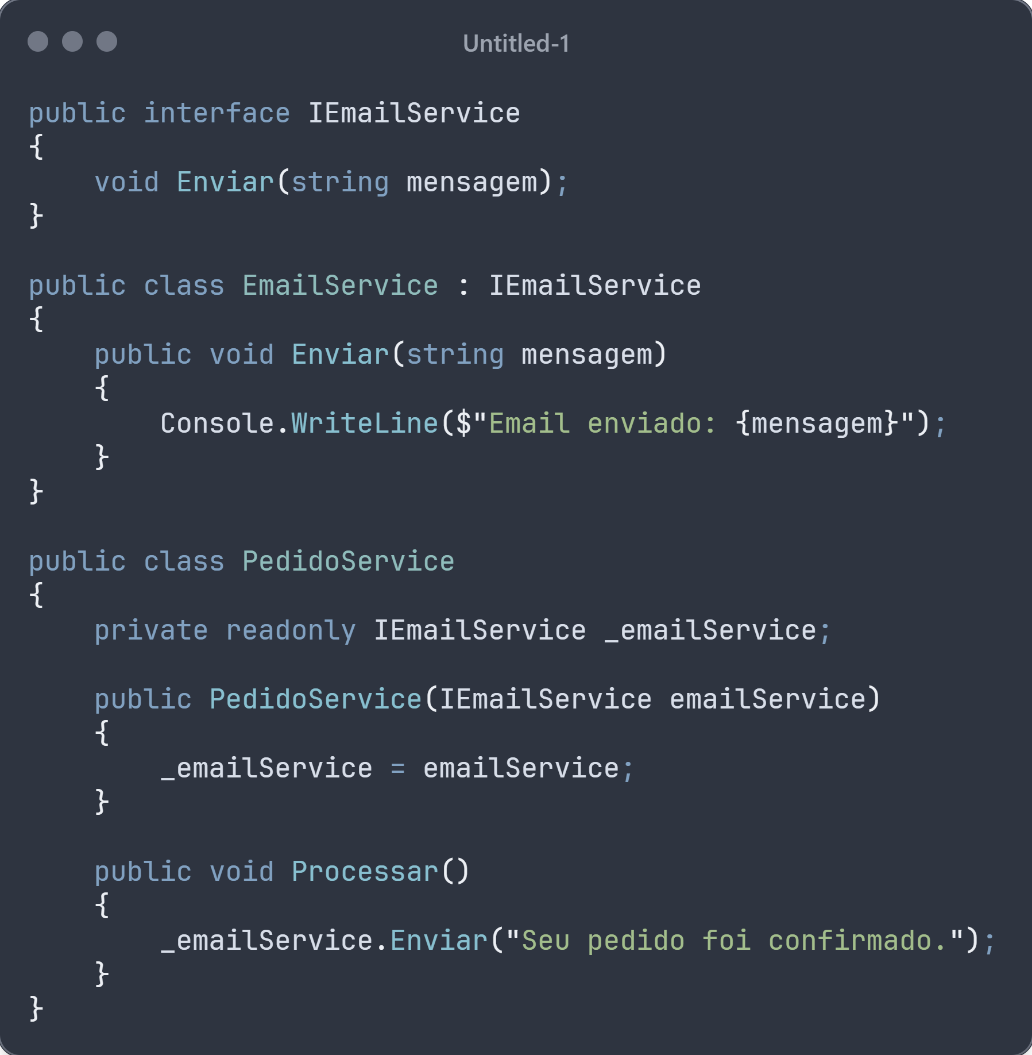
MOTIVOS PARA UTILIZAR
Ao aplicar DI, você torna seu código mais modular, reutilizável e fácil de testar. Dependências podem ser simuladas em testes unitários (usando mocks), o que reduz a complexidade e melhora a confiabilidade do software.
Ademais, a centralização da configuração das dependências torna o sistema mais seguro. Pode-se, por exemplo, aplicar camadas de validação ou criptografia em um único ponto de entrada, minimizando o risco de falhas distribuídas em diferentes partes do sistema.
Além disso, ao utilizar interfaces como contratos para suas dependências, torna-se mais simples substituir uma implementação por outra sem alterar a lógica principal da aplicação. Isso permite maior flexibilidade e facilidade na manutenção ou evolução do código.

Slide 7
Esse exemplo mostra como a classe PedidoService depende apenas da interface IEmailService, e não da implementação direta. Assim, qualquer classe que implemente IEmailService pode ser usada, facilitando testes e trocas de implementação.

Slide 8
03
FORMAS DE INJETAR DEPENDÊNCIAS EM C#

Slide 9
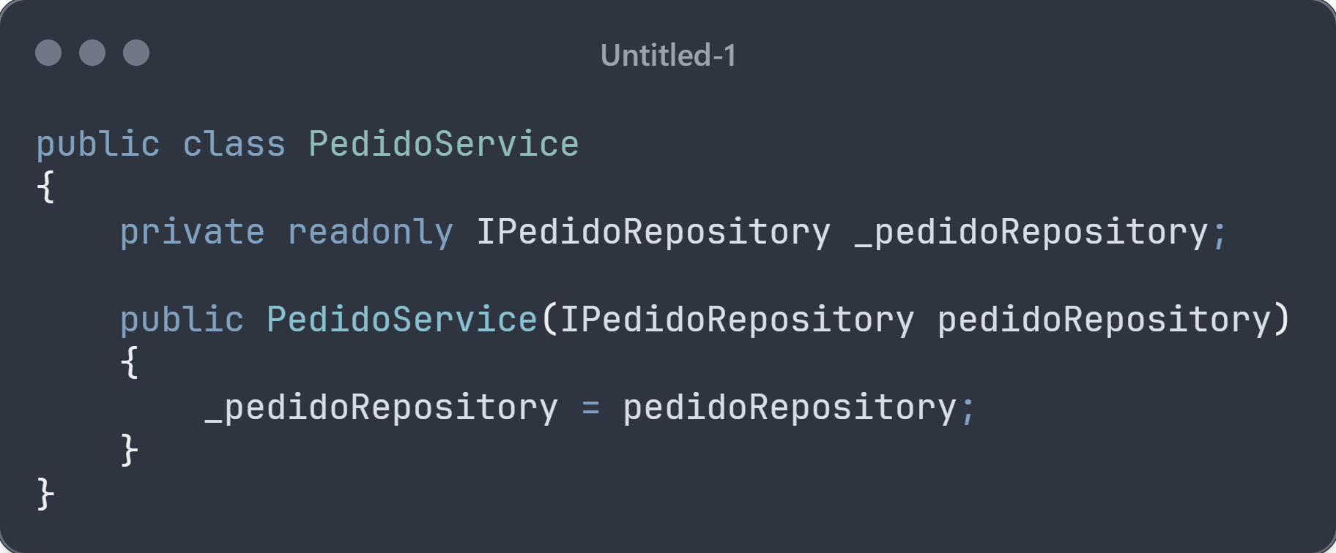
MEIOS DE INJETAR
INJEÇÃO VIA CONSTRUTOR
A forma mais comum e recomendada. As dependências são passadas como parâmetros no construtor da classe.
Caso de uso:
Em uma API, você injeta um repositório no construtor do controlador para garantir que todos os métodos da API possam usá-lo com segurança desde o início da requisição.

Slide 10
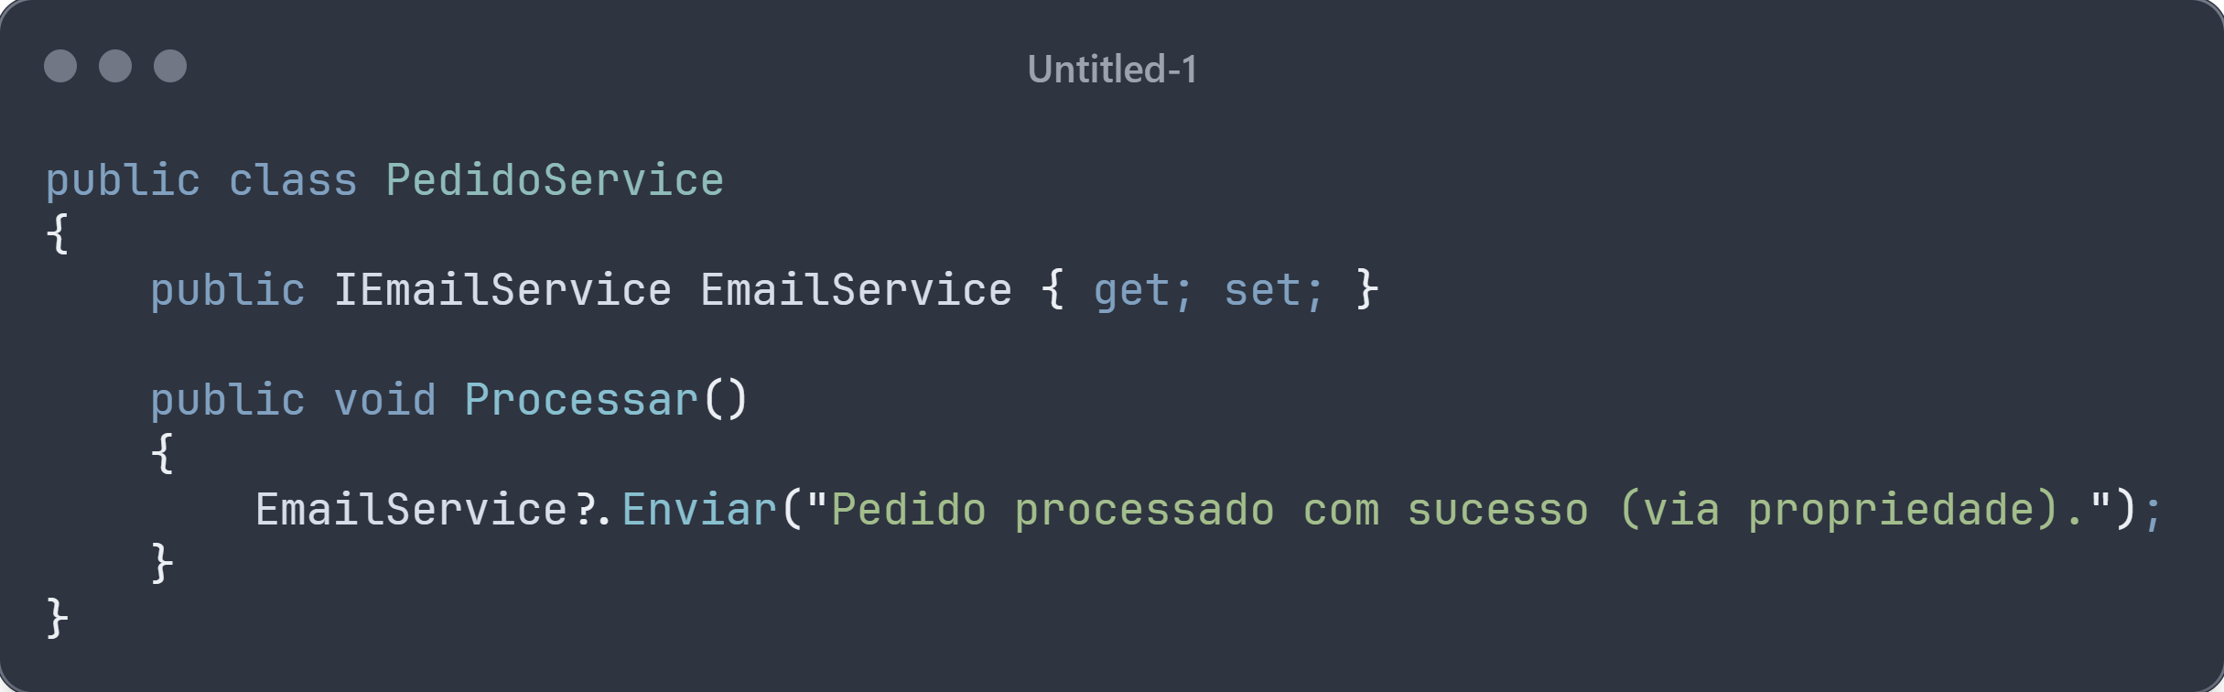
MEIOS DE INJETAR
INJEÇÃO VIA PROPRIEDADE
A injeção de dependência (DI) via propriedade pública (também chamada de Property Injection) em C# é uma técnica válida, porém usada em contextos bem específicos.
Caso de uso:
Quando a dependência é opcional. Se o seu componente pode funcionar sem uma dependência, mas se ela for fornecida, usará um comportamento adicional ou mais eficiente, a injeção via propriedade é uma boa escolha.
Quando a injeção ocorre após a construção do objeto. Há casos em que o container precisa construir o objeto primeiro, e só depois injetar dependências adicionais. Isso acontece, por exemplo, com:
Ciclos de dependência
Inicialização condicional
Ferramentas de testes que usam mocks/dummies

Slide 11
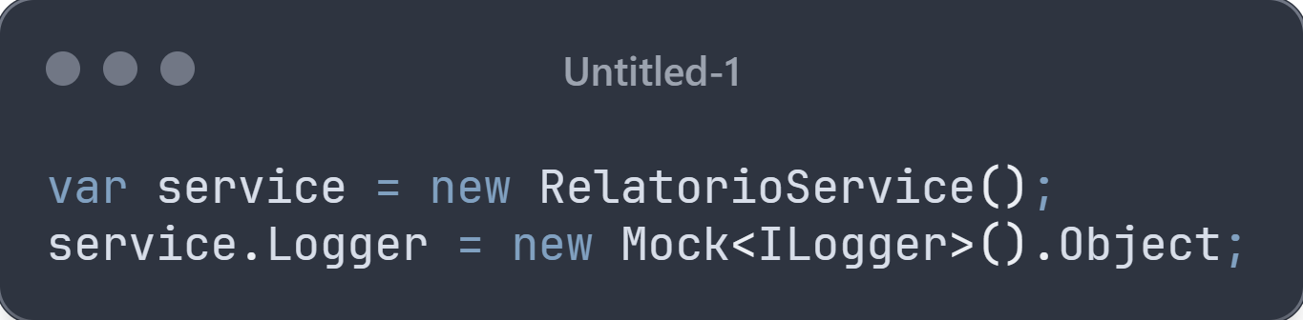
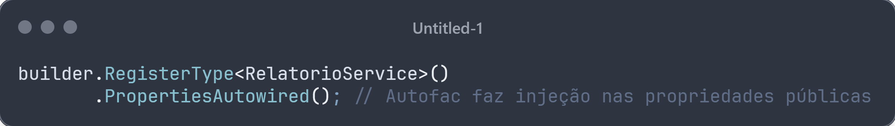
Para facilitar testes unitários (sem mudar o construtor)Se uma classe já tem muitos parâmetros no construtor, ou o construtor não pode ser alterado (por herança, por exemplo), usar injeção por propriedade permite injetar mocks diretamente nos testes:
Boas práticas:
Prefira usar public apenas se for realmente necessário; internal ou protected set pode ser mais seguro.
Documente claramente que a propriedade é de injeção, especialmente se for opcional. Se for usar DI via propriedade com um framework como ASP.NET Core, lembre-se que o Microsoft.Extensions.DependencyInjection não realiza automaticamente property injection — será necessário configuração manual ou um container mais completo, como Autofac ou Unity.

Slide 12
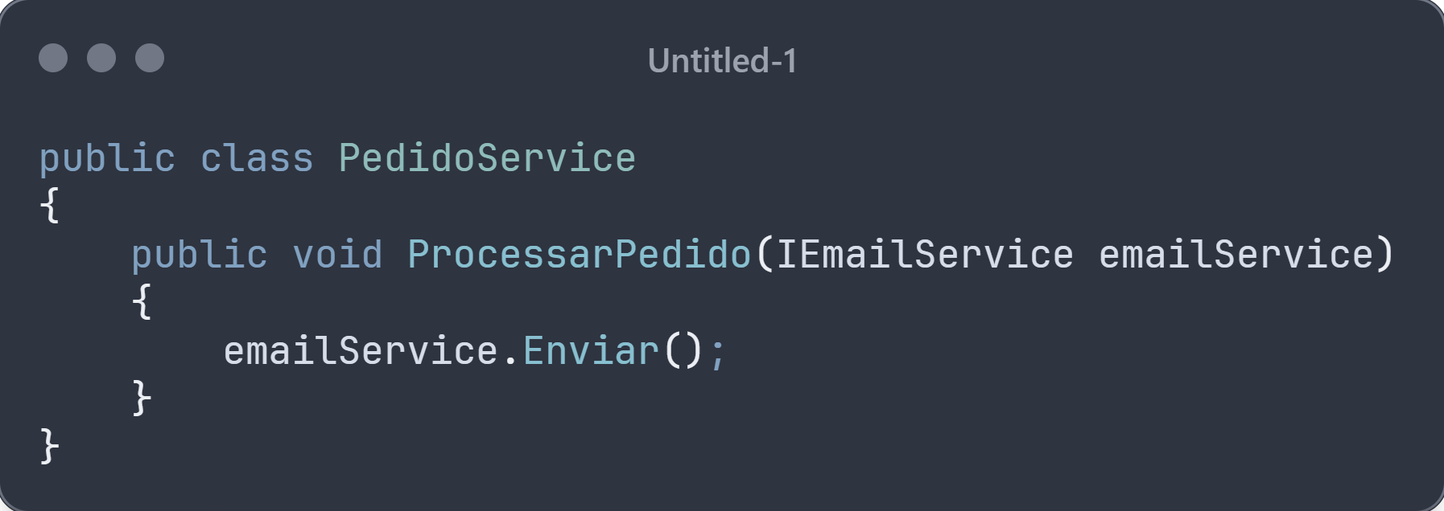
MEIOS DE INJETAR
INJEÇÃO VIA MÉTODO
A injeção de dependência via método (ou Method Injection) em C# é uma forma menos comum de injeção, mas pode ser extremamente útil em alguns contextos específicos. Ela consiste em passar as dependências como parâmetros de um método em vez de injetá-las via construtor ou propriedades.
Caso de uso:
Quando a dependência é usada apenas em um único método. Se uma dependência não é necessária durante o ciclo de vida da classe inteira, mas sim pontualmente em um método, faz mais sentido passá-la como parâmetro.
Para manter a classe mais enxuta. Em vez de injetar dezenas de serviços no construtor, você pode optar por passar as dependências somente quando necessário
Facilita testes e reutilização. A classe fica mais genérica e testável, já que não depende de serviços fixos para funcionar. Exemplo:

Slide 13
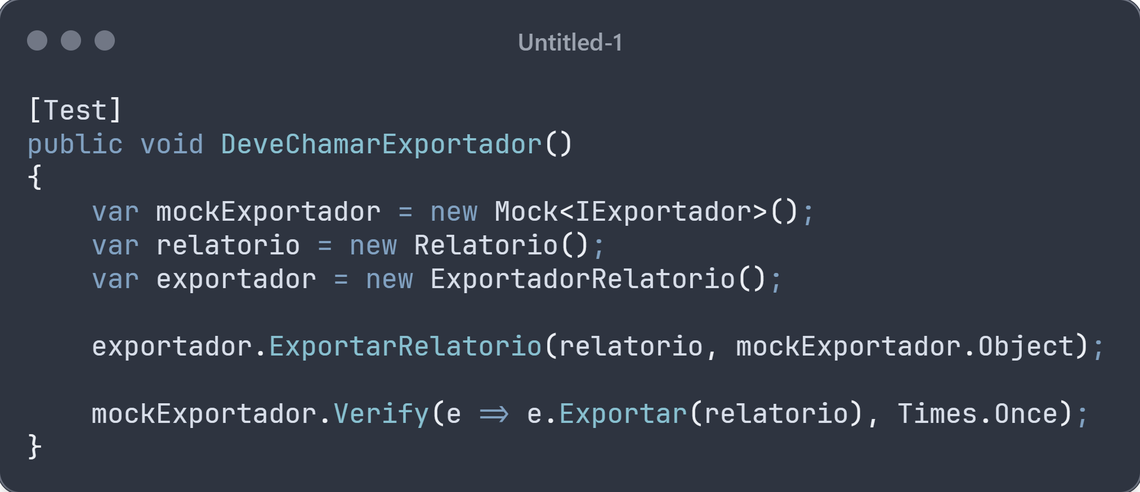
Quando a dependência muda entre chamadas. Se cada chamada do método usa uma implementação diferente da dependência, a injeção via método é mais apropriada que via construtor ou propriedade.
OBSERVAÇÕES FINAIS
Embora menos comum, a injeção via propriedade ou método pode ser útil em cenários específicos. Como existem diversas formas de injeção de dependência, é essencial avaliar qual melhor se adapta ao seu cenário. Não existe uma forma certa ou errada — todas são viáveis conforme o contexto da aplicação.

Slide 14
04
CICLO DE VIDA DAS DEPENDÊNCIAS (LIFECYCLES)

Slide 15
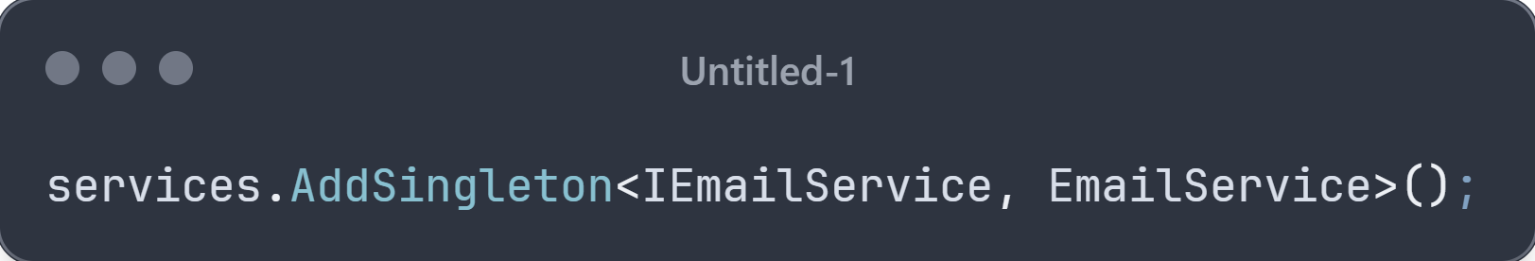
CICLO DE VIDA
SINGLETON
Uma única instância é criada e compartilhada por toda a aplicação.
Ideal para serviços sem estado compartilhado, como caches ou loggers. Porém, como a instância é compartilhada, deve-se ter cuidado com recursos que mantêm estado interno, pois podem causar efeitos colaterais indesejados entre requisições.
Exemplo:
Um serviço de log que precisa ser acessado globalmente por toda a aplicação.

Slide 16
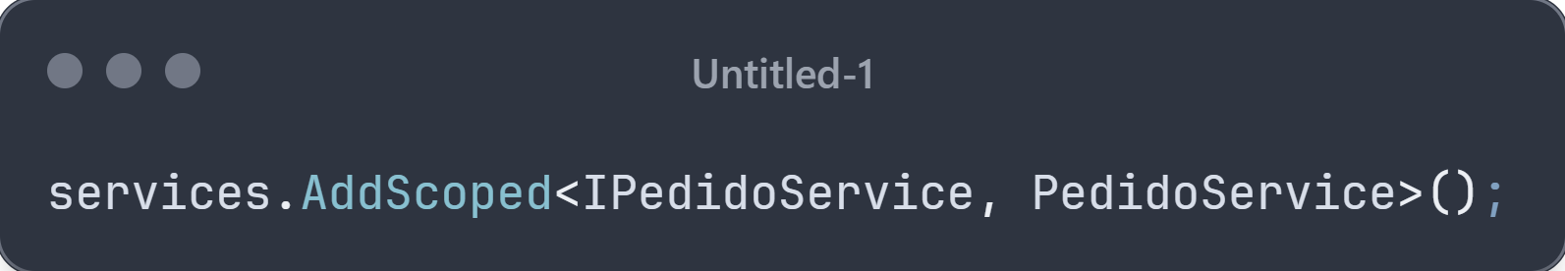
CICLO DE VIDA
SCOPED
Uma nova instância é criada por requisição HTTP.
Esse ciclo de vida é indicado para serviços que devem ter um contexto próprio durante o ciclo de vida de uma requisição, como acesso a dados, autenticação ou regras de negócio específicas de um request. Fora de aplicações web, o escopo pode ser manualmente definido ao criar escopos customizados.
Exemplo:
Um serviço de autenticação de usuário, onde cada requisição tem seu próprio contexto.

Slide 17
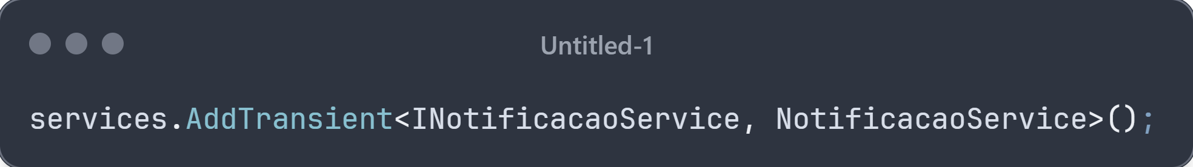
CICLO DE VIDA
TRANSIENT
Uma nova instância é criada sempre que for solicitada.
É o mais leve dos ciclos de vida. Indicado para serviços simples e sem estado que não compartilham informações entre usos. Deve ser evitado em casos de dependências custosas para se criar, pois são recriadas constantemente.
Exemplo:
Um serviço de envio de notificações onde cada uso pode ser independente e descartável.

Slide 18
CICLO DE VIDA
OBSERVAÇÕES FINAIS
O ciclo de vida determina quantas vezes e quando uma instância de uma dependência será criada. Configurar isso corretamente é essencial para:
Garantir performance e eficiência.
Evitar concorrência indevida (como dados compartilhados entre requisições).Evitar vazamentos de memória.
Manter consistência de estado.
Evite misturar lifecycles de forma incorreta. Se um serviço de lifecycle maior (ex: Singleton) depende de um serviço de lifecycle menor (ex: Scoped ou Transient), isso pode causar exceções ou comportamentos imprevisíveis.
Regra de ouro: nunca injete um Scoped ou Transient dentro de um Singleton, a menos que use um IServiceProvider ou Factory.
Em testes, o uso de Transient ou Scoped facilita isolar comportamentos. O uso de Singleton em testes pode introduzir estado compartilhado e tornar os testes não determinísticos.

Slide 19
05
APLICANDO DI NA PRÁTICA COM ASP.NET CORE

Slide 20
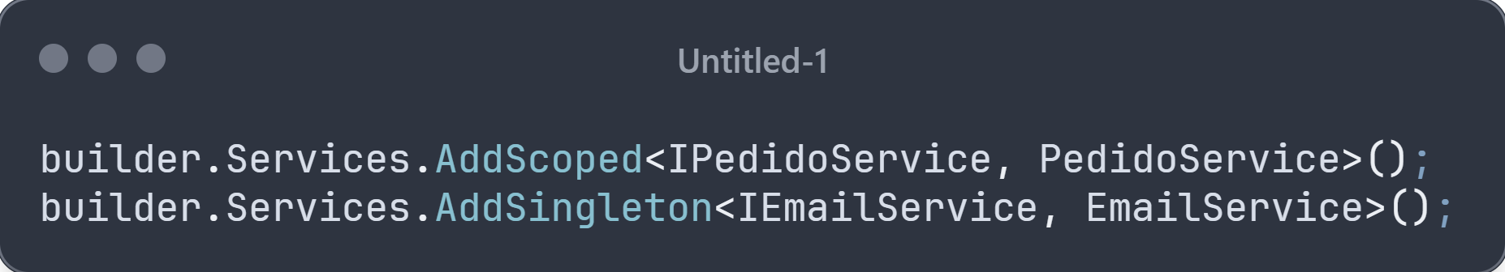
APLICANDO DI NA PRATICA
Imagine uma API de pedidos onde cada requisição precisa acessar o banco, enviar notificações e registrar logs. Com DI, cada serviço é injetado automaticamente com o ciclo de vida apropriado, sem que você precise instanciá-los manualmente.
Em projetos ASP.NET Core, a injeção de dependência é configurada no método ConfigureServices da classe Startup ou no builder.Services no Program.cs:

Slide 21
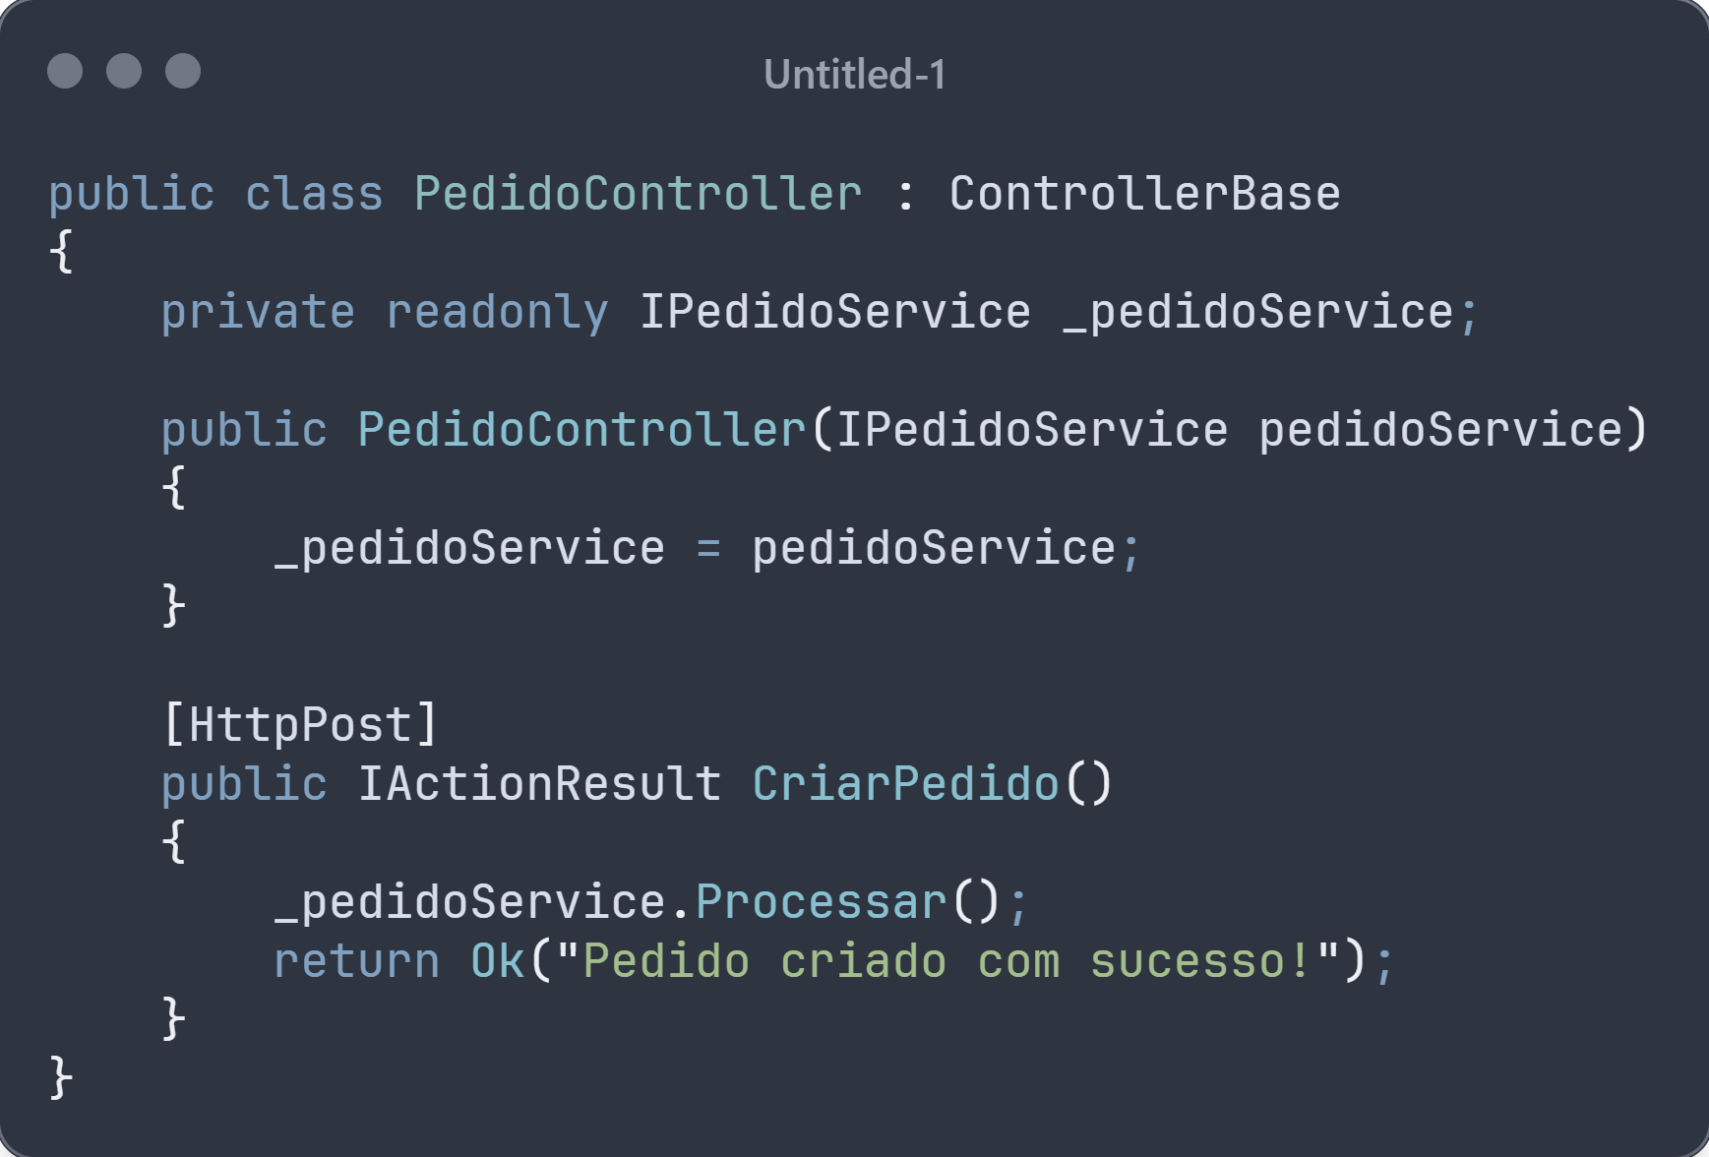
APLICANDO DI NA PRATICA
O framework injeta automaticamente as dependências nos controladores e em outras partes do sistema. Por exemplo:

